Slide 1
Экология Новгородской области.
Работа выполнена
ученицей 8 класса
Шефер Полины

Slide 2
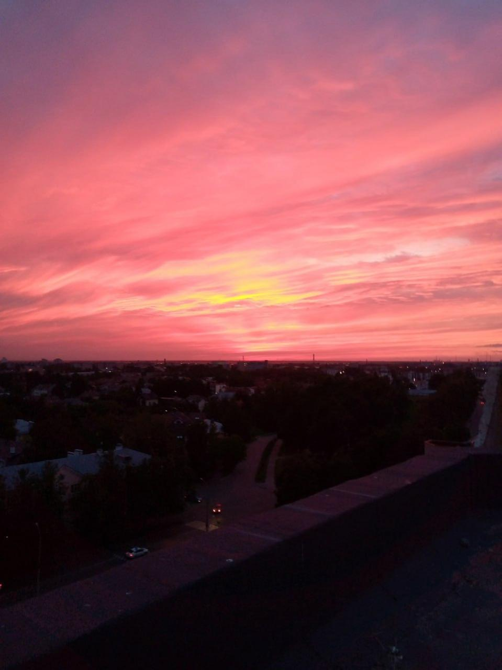
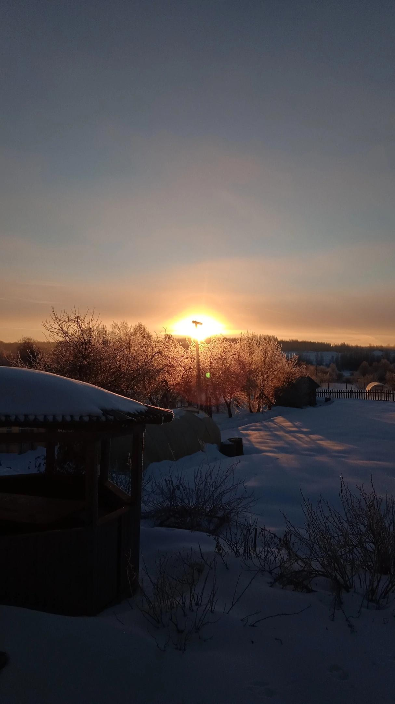
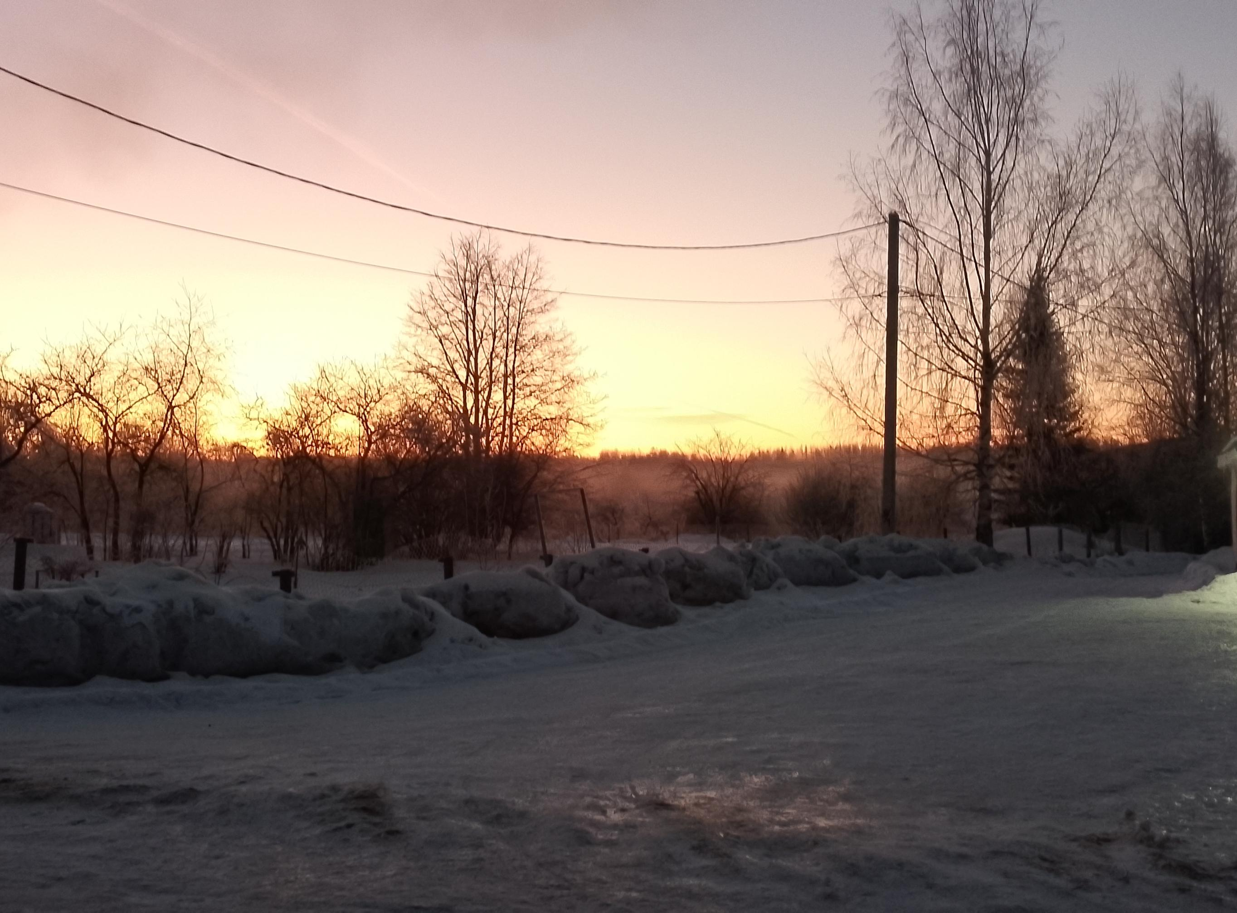
Природа Новгородской области
Природа Новгородской области прекрасна( особенно в закате или рассвете). На этих фотографиях изображены разные красоты Новгородской области. Не правда они прекрасны?

Slide 3
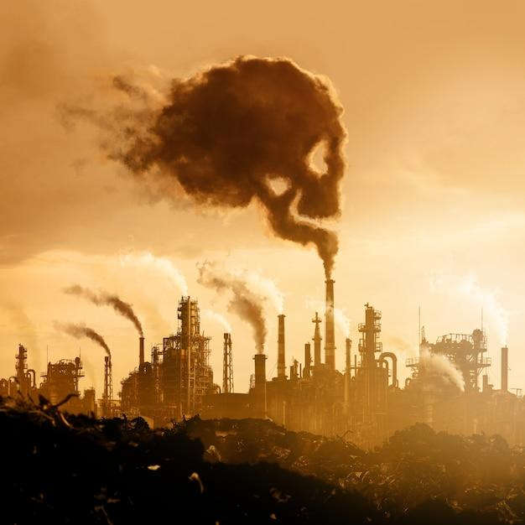
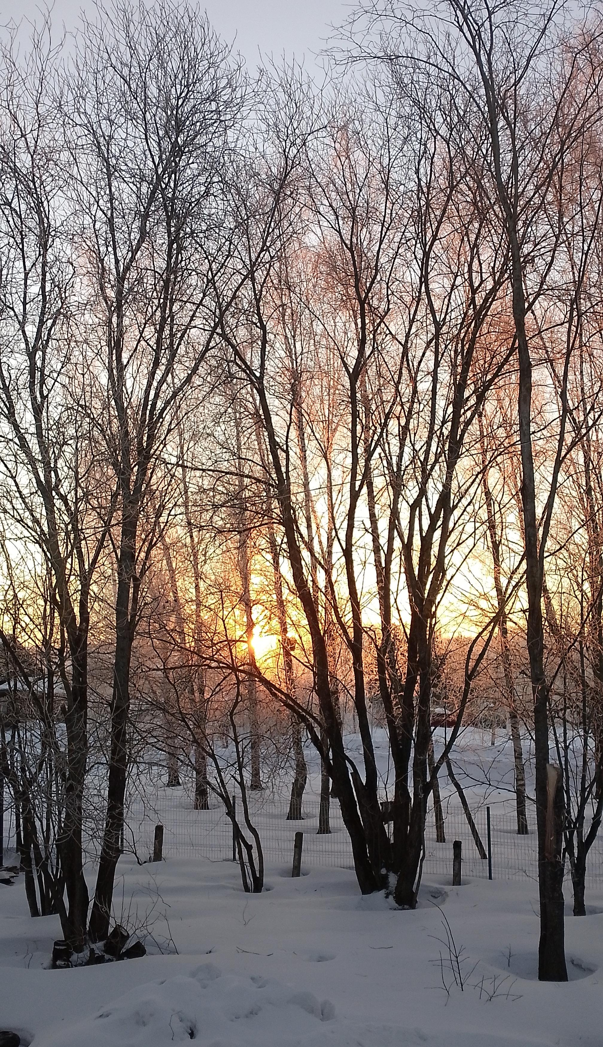
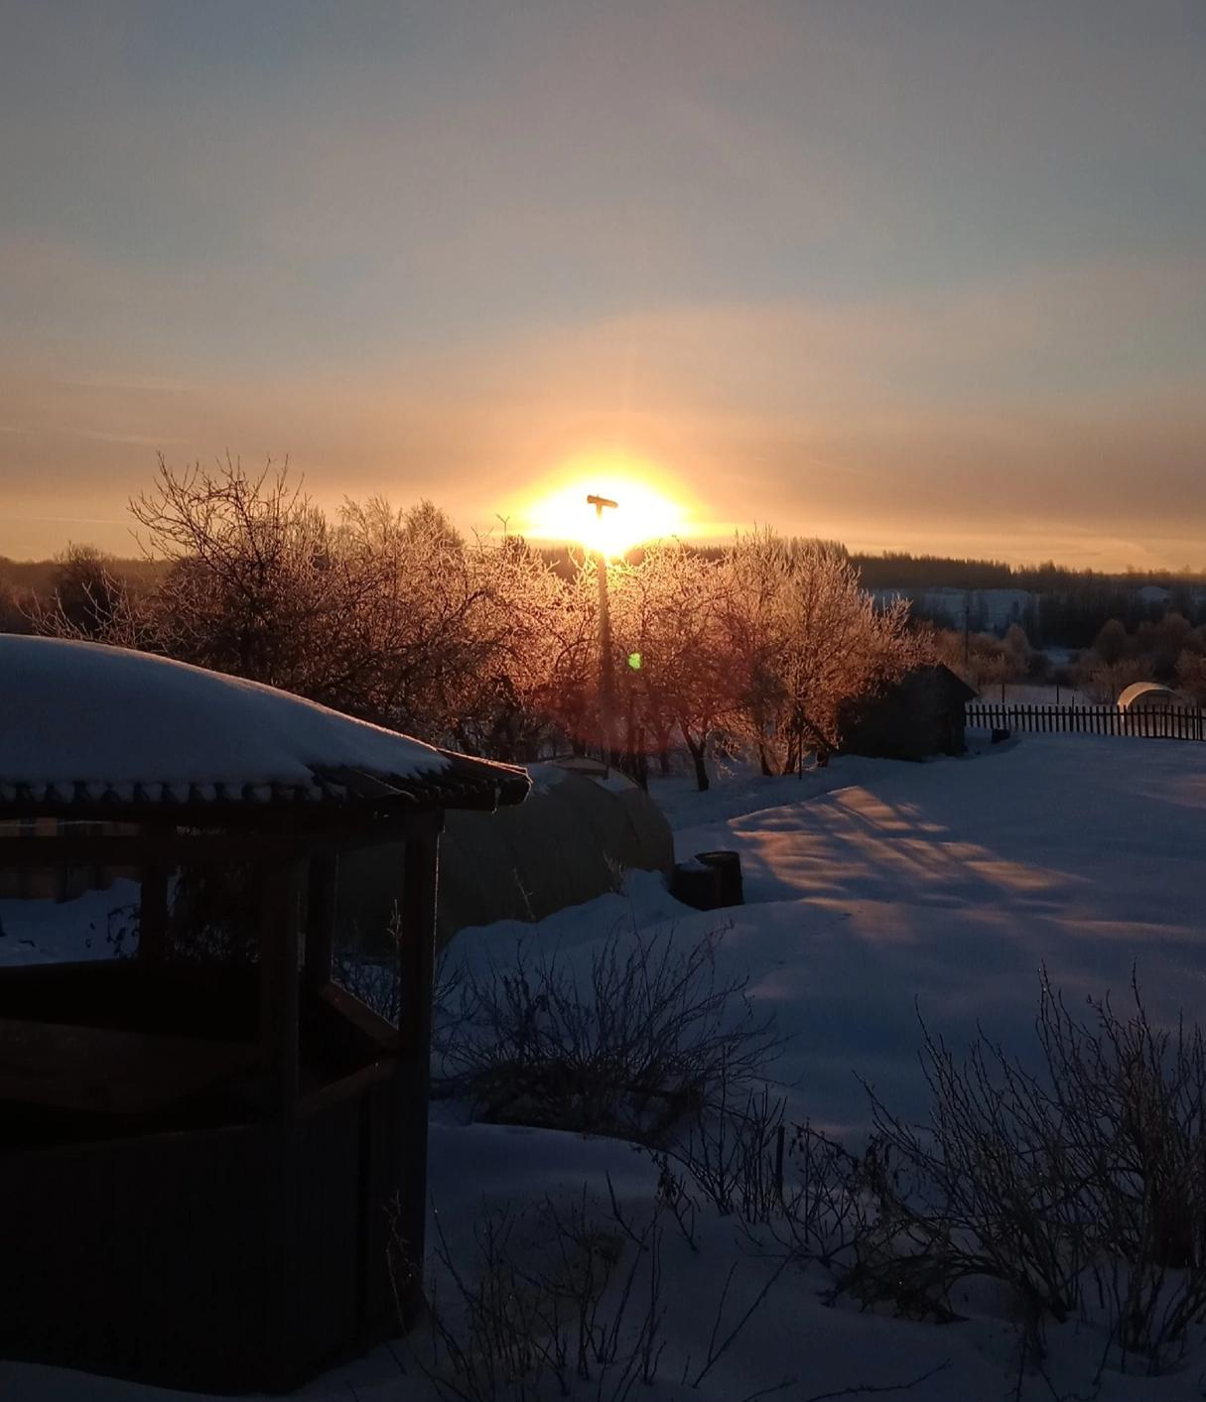
Первая экологическая проблема:
Первой экологической проблемой Новгородской области, особенно в больших населённых пунктах загрязнение воздуха. В этом виноваты машины и некоторое производства . Чтоб решить эту проблему нужно чаще проверять машины в автосервисе и пытаться работать на безопасных для природы фабрики.

Slide 4
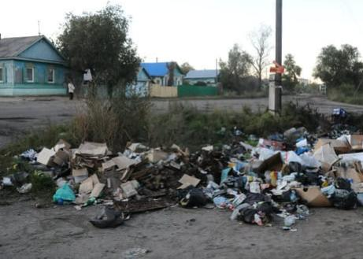
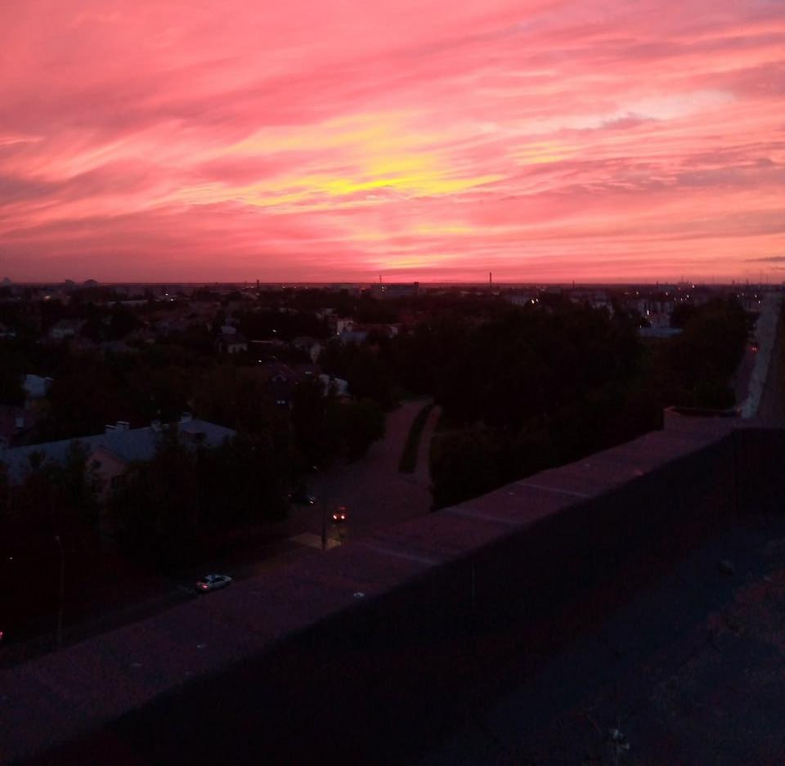
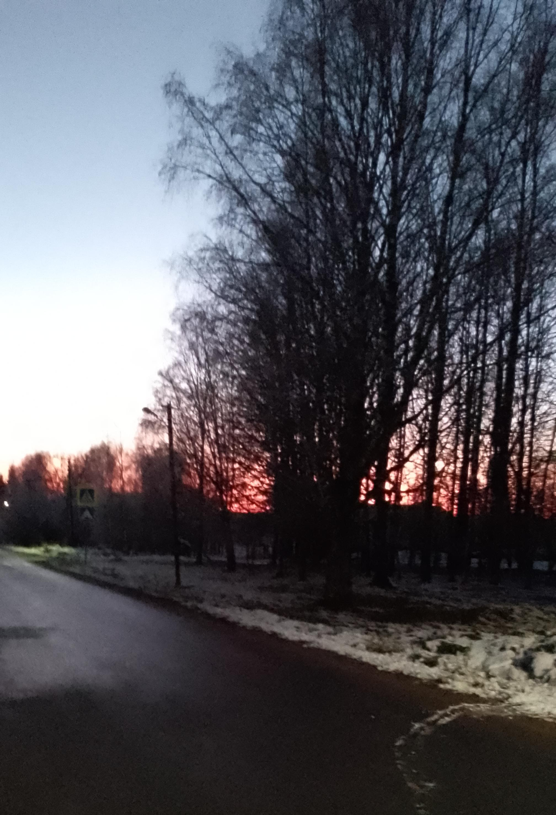
Вторая экологическая проблема:
Следующей проблемой становится мусор , ведь в мусоре много опасных веществ , которые вредят природе и животному миру. Люди даже не замечают, что выбрасывают прям на землю.
Лучше всего мусор выбрасывать в мусорные контейнера чтоб не вредить окружающей среде.
Следите за собой и не портите ,то что сделано природой. Не выбрасывайте мусор на землю, это может привести к плохим последствиям.

Slide 5
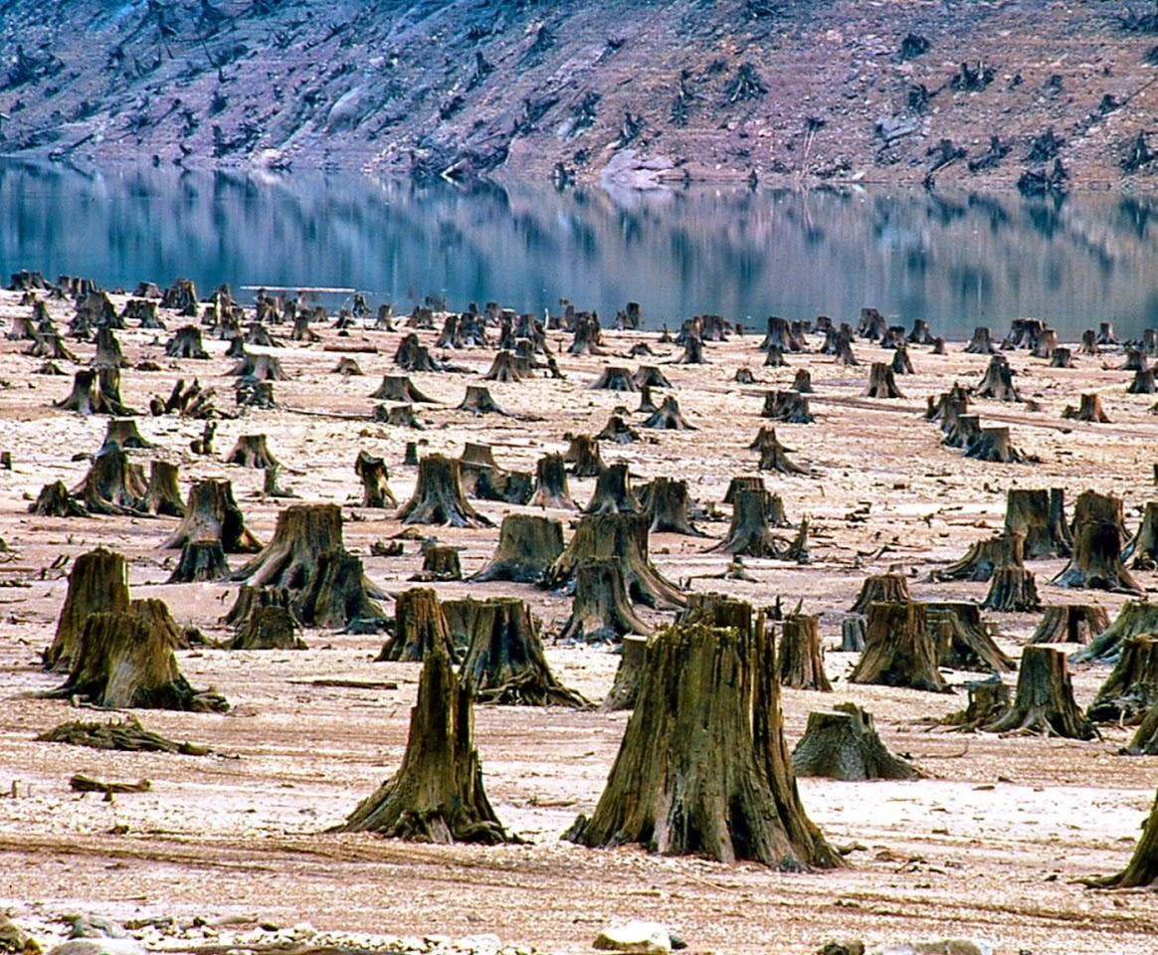
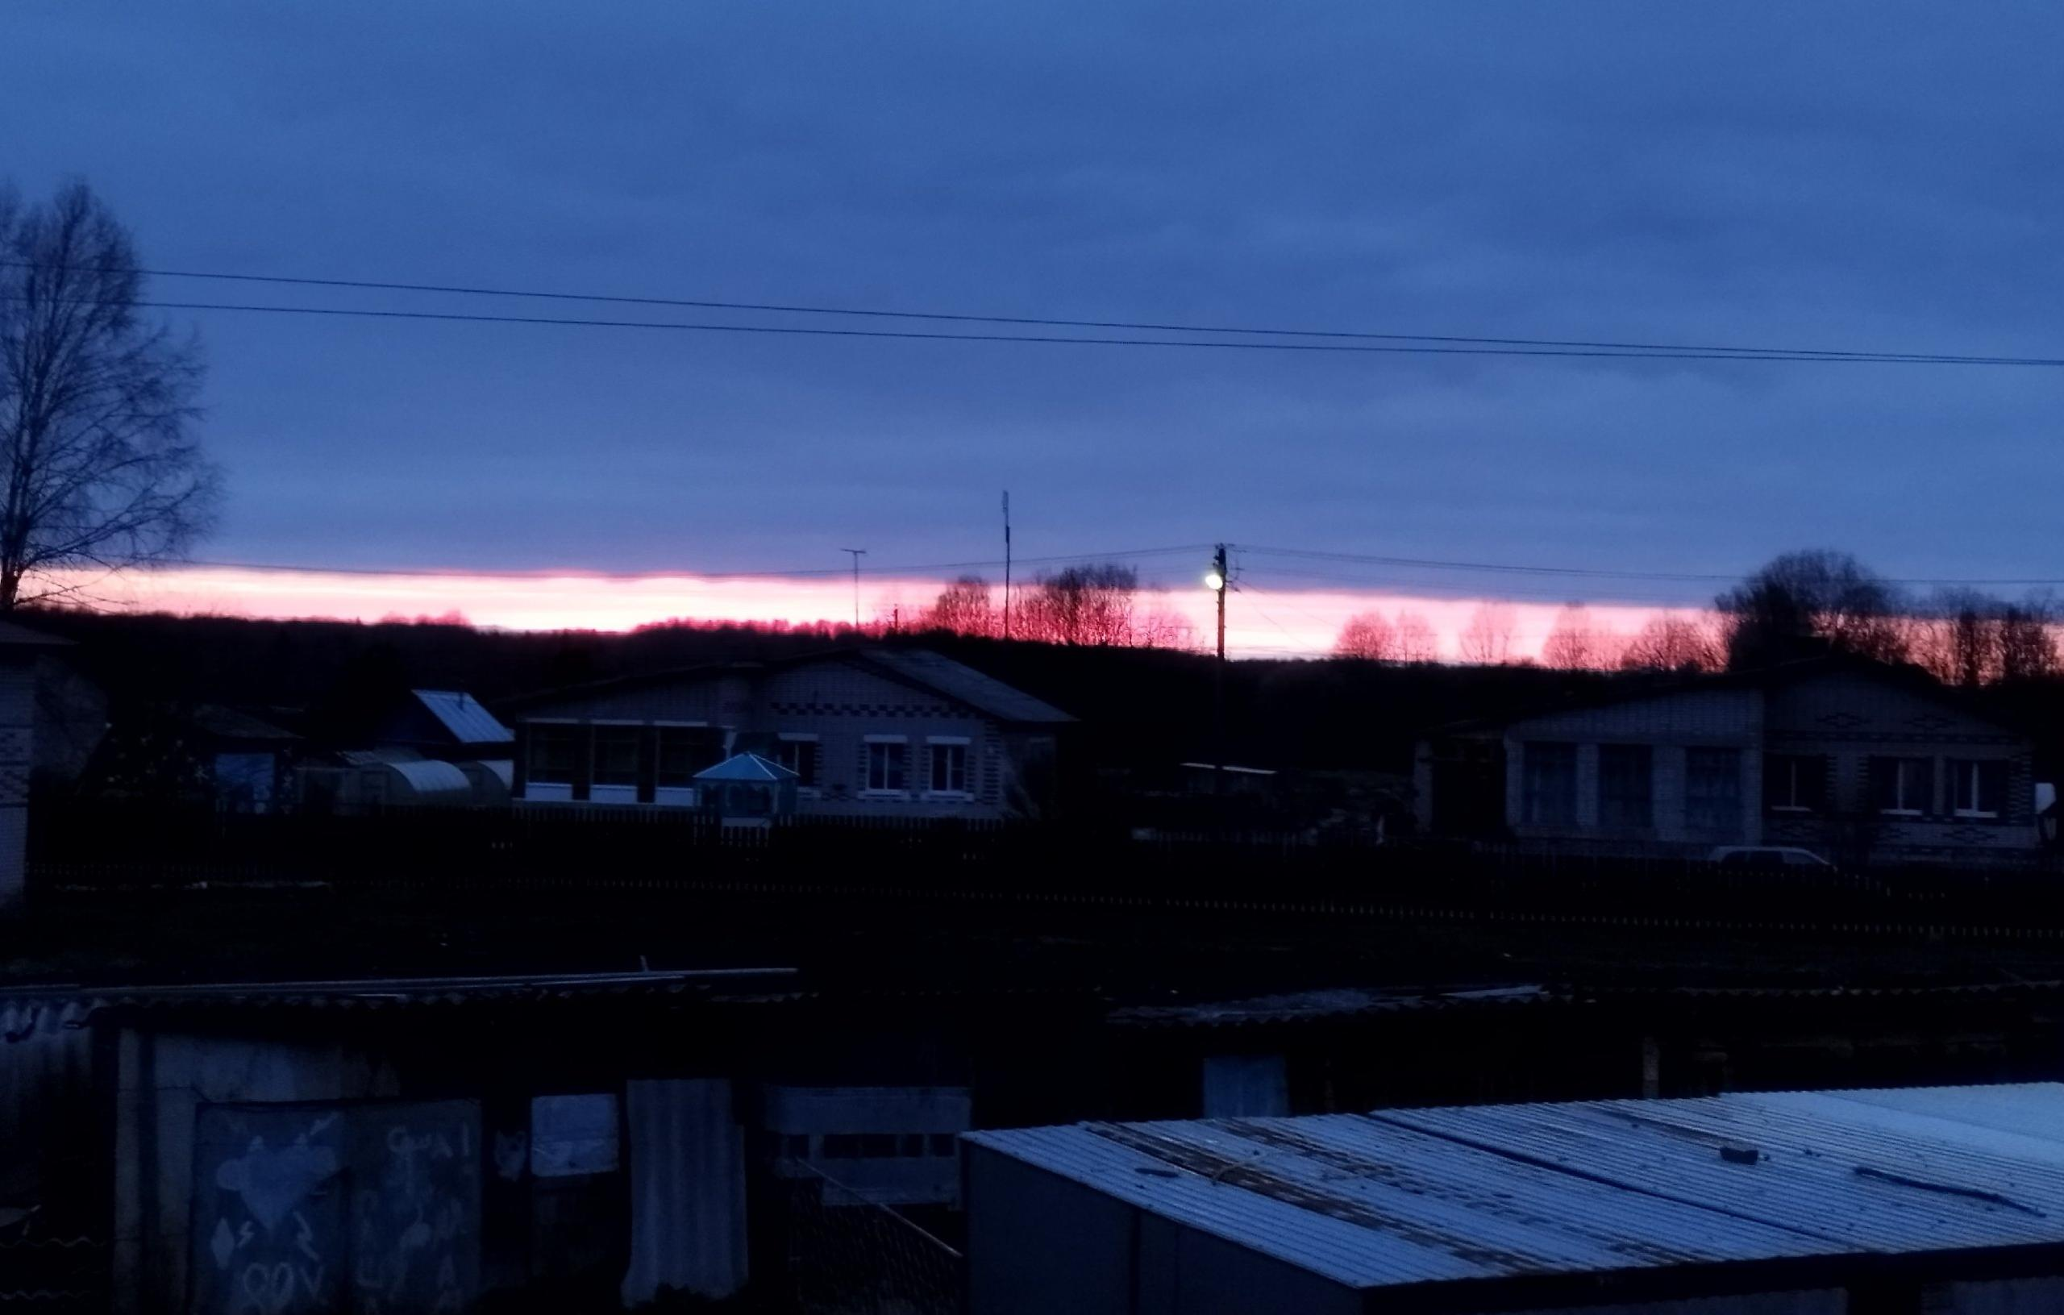
Третья экологическая проблема:
Третья экологическая проблема –это вырубка лесов, ведь леса это кислород для нас.
Чем чаще вырубают леса, чем меньше красоты становиться и так же кислорода , а кислород как мы знаем это наш воздух без которого мы не можем дышать.

Slide 6
Спасибо за внимание

